Slide 1
超越物理内存

Slide 2
超越物理内存：机制
目前为止的讨论实际上隐含一个假设：所有运行中的进程的地址空间可以存储于内存
实际情况是：物理内存中无法容纳所有的进程的地址空间
接下来的讨论中将放宽这个假设
需要存储层次结构中增加额外的一层
当前暂时不用的部分进程交换到该层
实际的现代系统中用磁盘完成该功能

Slide 3
交换空间(Swap Space)
交换空间：在磁盘中预留一些空间用于内存页面的存储
操作系统负责读写交换空间
以页面作为交换的单位
操作系统负责记录每个页面在磁盘中的地址
交换空间的大小决定了在某一时刻系统中可以使用的最大内存页数

Slide 4
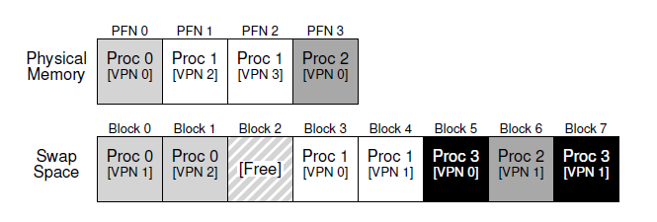
交换空间的实例
假设物理内存由4个页构成，交换空间由8页构成
现有4个进程，其中proc0,proc1,proc2进程的一部分页位于物理内存，其余的部分位于交换空间
proc3进程的所有页面均在交换空间中
可以看到，仅凭物理内存无法同时容纳这4个进程，但是通过交换空间，OS给用户提供了大容量物理内存的假象

Slide 5
The Present Bit
回顾分页机制
当CPU发出访存请求
硬件首先从虚拟地址中抽取VPN，并查看TLB是否命中
如果TLB命中，直接从TLB中获取物理地址，并访存
如果TLB未命中，通过页表基址寄存器和PTE定位内存中的页表，并获得VPN对应的PFN，并访存

Slide 6
The Present Bit
如果需要支持交换空间，要增加额外的机制：present bit
present bit:用于表示该页是否在物理内存
present bit为1表示该页已经在物理内存，为0表示该页被交换到了磁盘
当present bit为0时，硬件产生缺页异常(page fault)
硬件(CPU)进入到OS提前编写的缺页异常处理程序，并处理该异常

Slide 7
缺页异常
回顾：当发生TLB未命中的情况下，可以由硬件或软件负责处理
无论哪种系统，当发生缺页异常，则由操作体统负责处理
OS的缺页异常处理程序负责将缺失的页面从磁盘交换到内存
OS如何知道所需要的页在哪儿？
可以将页面在磁盘中的地址存储于页表中的PTE

Slide 8
内存满了怎么办？
如果需要从磁盘交换一个页到内存时，内存已经满了，如何处理？
需要从内存中先交换出(page out)一个或多个页，以便为当前页面腾出空间
选择哪些页面交换出去-页交换策略（替换策略）
由于磁盘和内存速度差异巨大，页交换策略的好坏直接影响访存速度
如果选择不当，程序运行速度慢10000-100000倍，程序以磁盘的速度访存

Slide 9
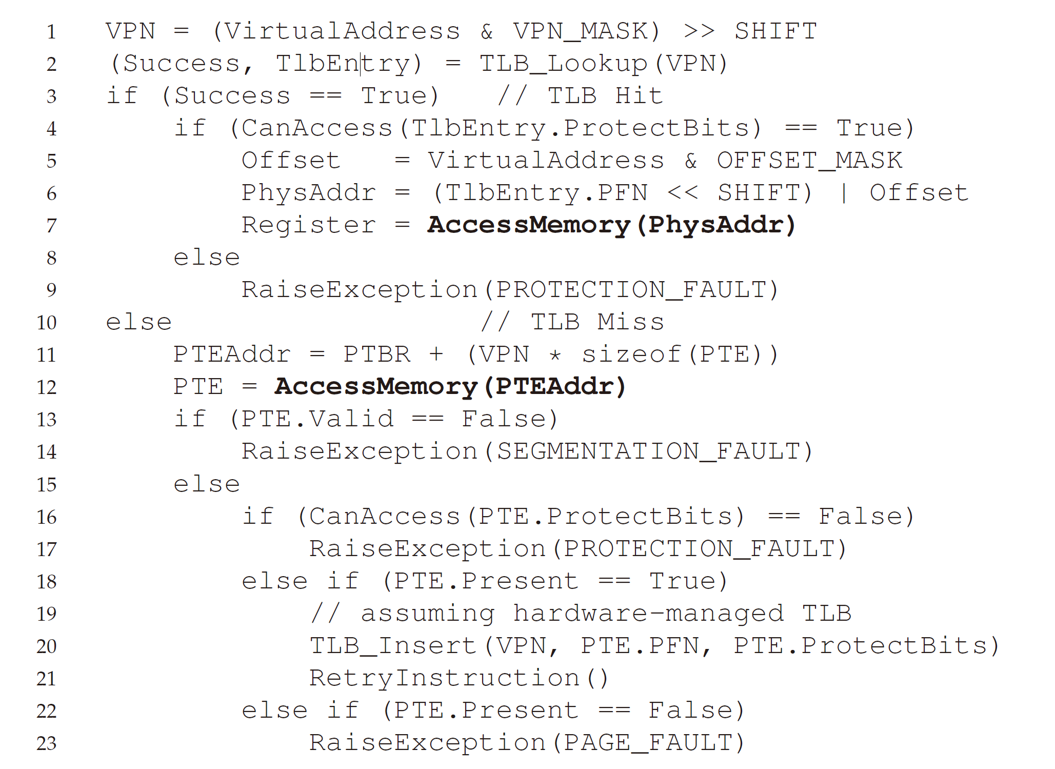
带缺页异常的处理流程

Slide 10
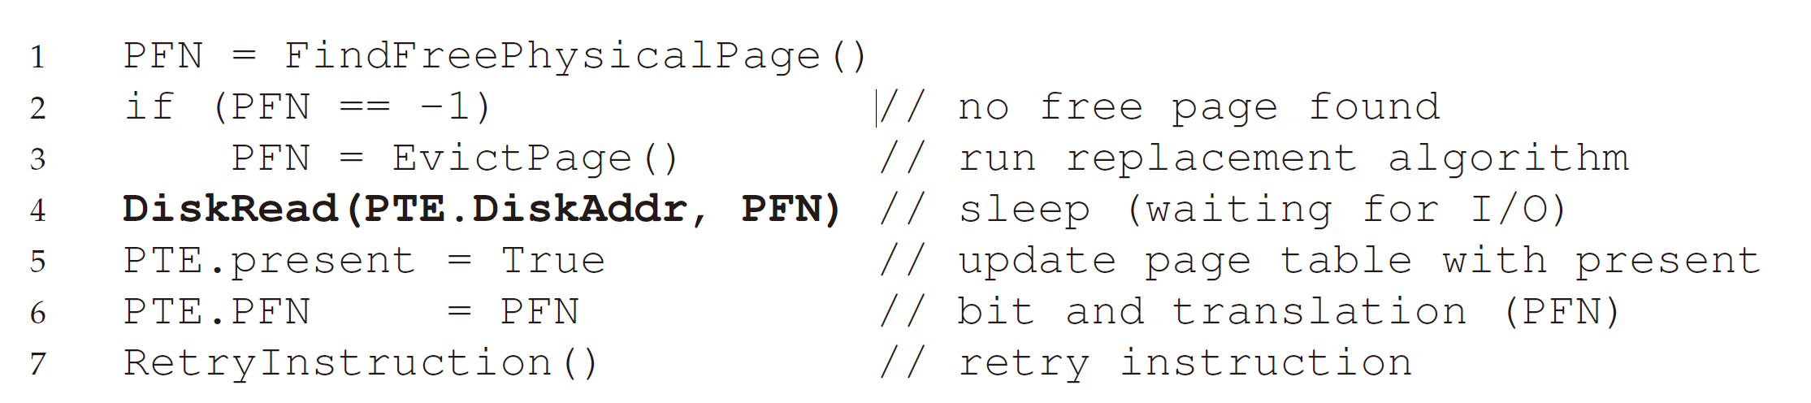
缺页异常处理程序
缺页异常处理流程如下
说明
FindFreePhysicalPage()：寻找空闲的物理页
EvictPage()：执行页面交换（替换）（注：Evict(驱逐))
DiskRead()：从磁盘中读取目标页到内存

Slide 11
超越物理内存：策略
替换策略：要替换哪个页？
早期操作系统要做的重要决策之一
以为旧系统的物理内存非常小，因此替换策略对性能影响较为显著

Slide 12
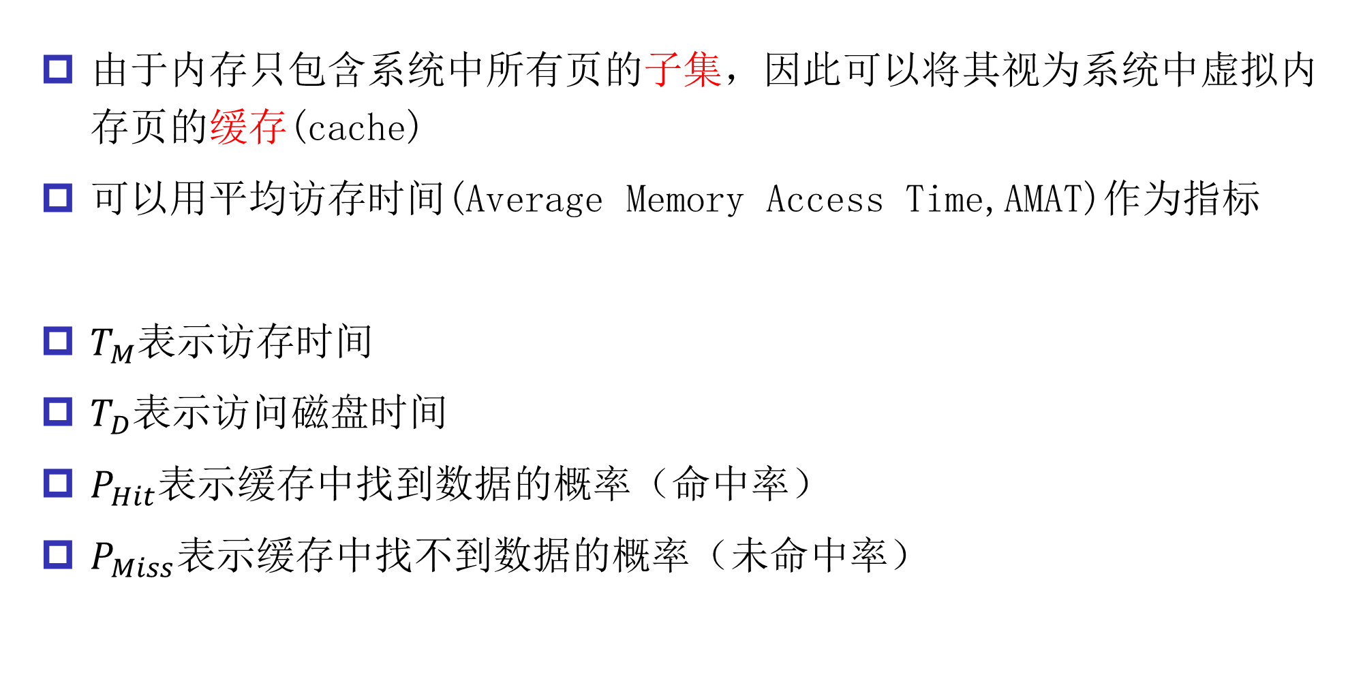
缓存管理
由于内存只包含系统中所有页的子集，因此可以将其视为系统中虚拟内存页的缓存(cache)
可以用平均访存时间(Average Memory Access Time,AMAT)作为指标
$T_{M}$表示访存时间
$T_{D}$表示访问磁盘时间
$P_{Hit}$表示缓存中找到数据的概率（命中率）
$P_{Miss}$表示缓存中找不到数据的概率（未命中率）
$$AMAT=\left(P_{Hit}×T_{M}\right)+\left(P_{Miss}×T_{D}\right)$$

Slide 13
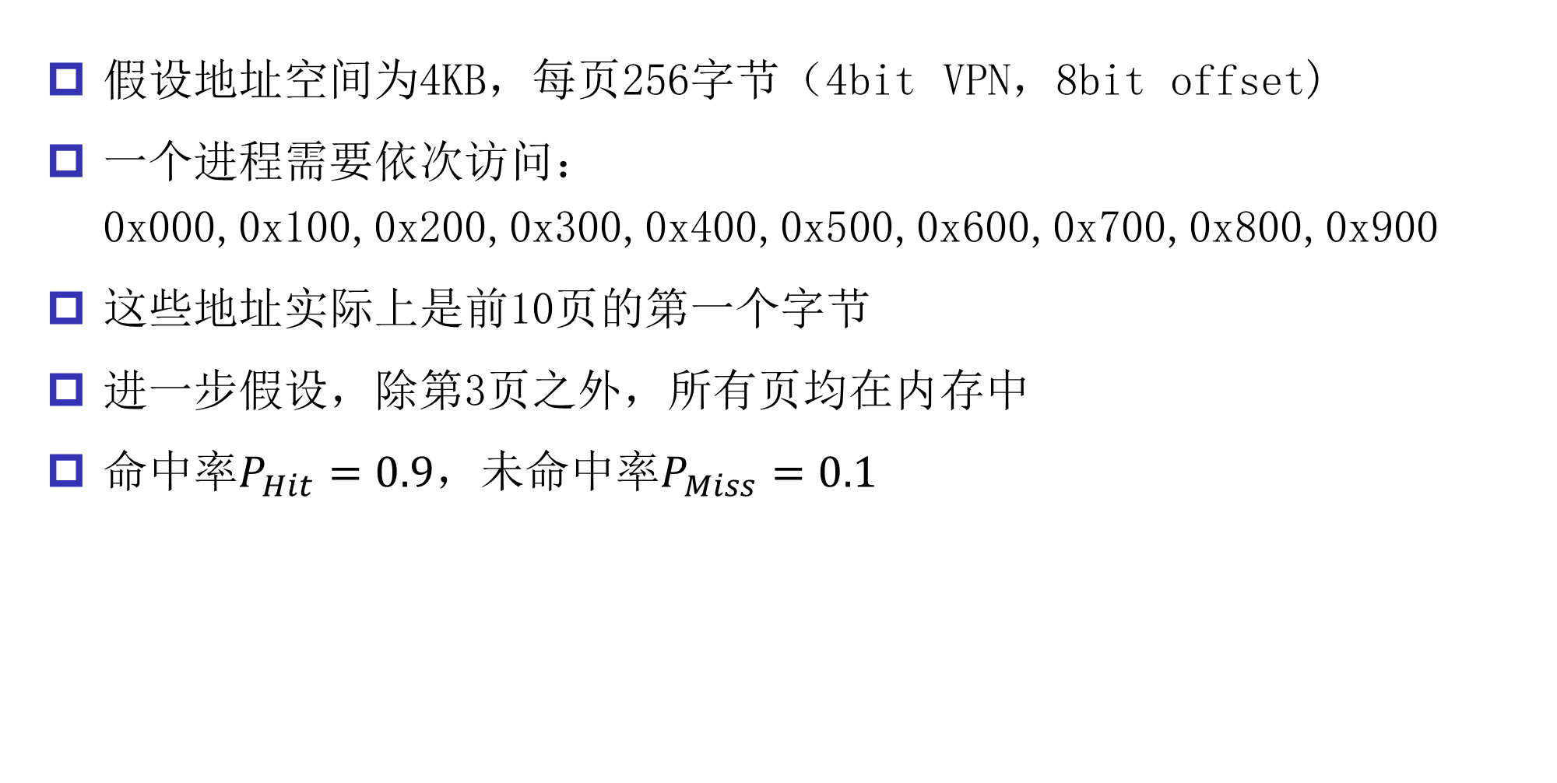
平均访存时间(AMAT)计算实例
假设地址空间为4KB，每页256字节（4bit VPN，8bit offset)
一个进程需要依次访问：0x000,0x100,0x200,0x300,0x400,0x500,0x600,0x700,0x800,0x900
这些地址实际上是前10页的第一个字节
进一步假设，除第3页之外，所有页均在内存中
命中率$P_{Hit}=0.9$，未命中率$P_{Miss}=0.1$

Slide 14
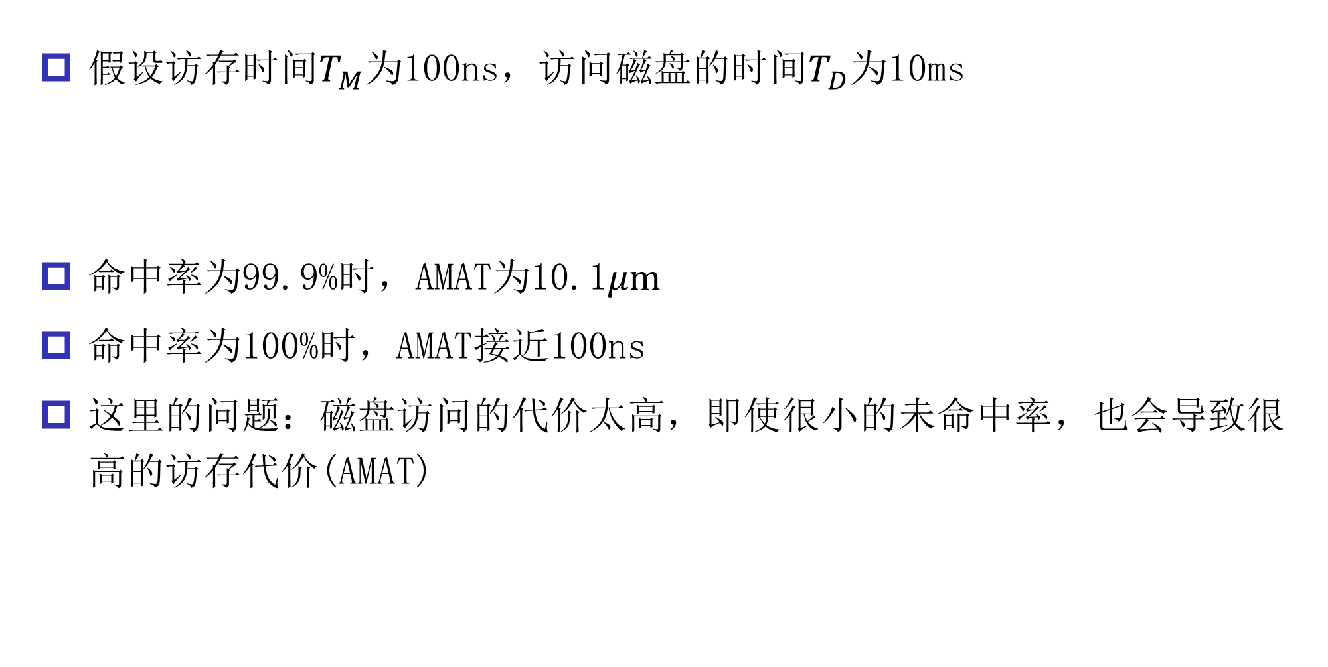
平均访存时间(AMAT)计算实例
假设访存时间$T_{M}$为100ns，访问磁盘的时间$T_{D}$为10ms
命中率为99.9%时，AMAT为$\text{10.1}μm$
命中率为100%时，AMAT接近100ns
这里的问题：磁盘访问的代价太高，即使很小的未命中率，也会导致很高的访存代价(AMAT)
$$AMAT=\left(P_{Hit}×T_{M}\right)+\left(P_{Miss}×T_{D}\right)$$
$$AMAT=0.9×100ns+0.1×10ms=1.00009ms$$

Slide 15
最优替换策略
策略：替换在最远的将来才会被访问到的页
可以达到缓存命中率最高（最优）
主要用于和其他替换策略做对比
例如：一种替换策略的命中率为80%，但是最优算法为82%，说明这种策略足够优秀

Slide 16
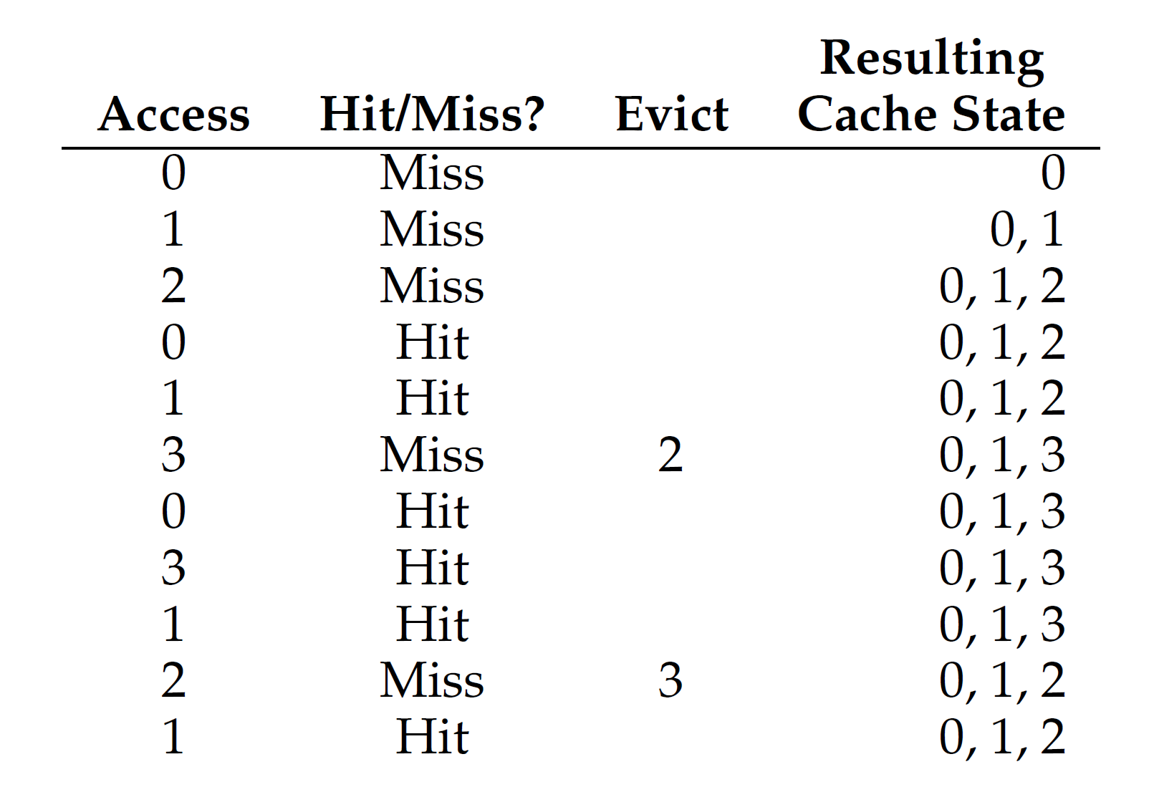
最优替换策略的实例
6次命中，5次未命中，命中率为54.5%

Slide 17
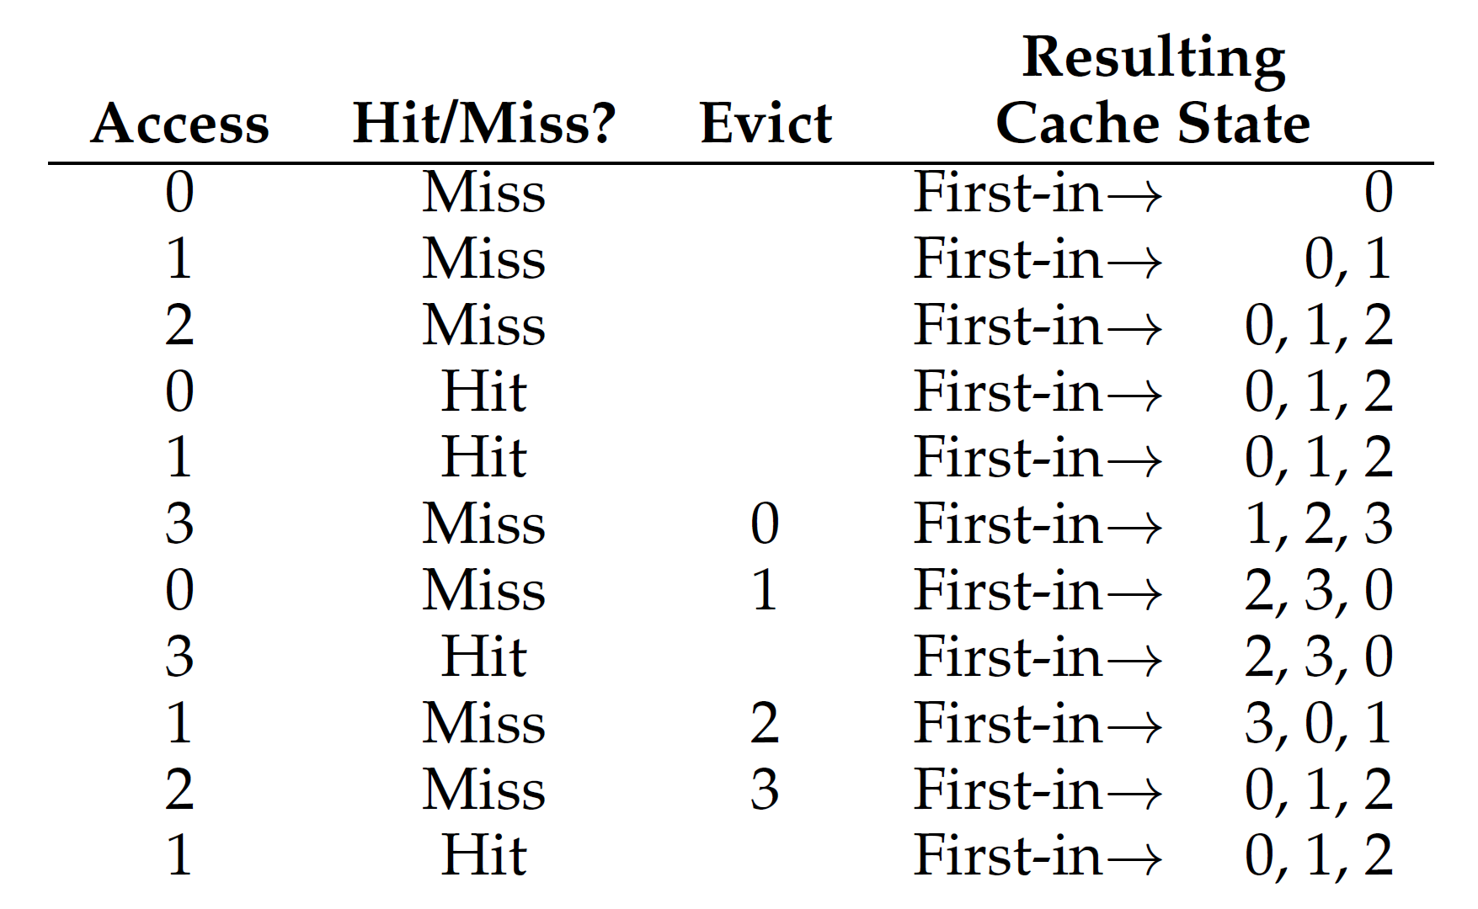
FIFO
把页放入队列，发生替换时，队尾的页被替换出去
4次命中，7次未命中，命中率为36.4%

Slide 18
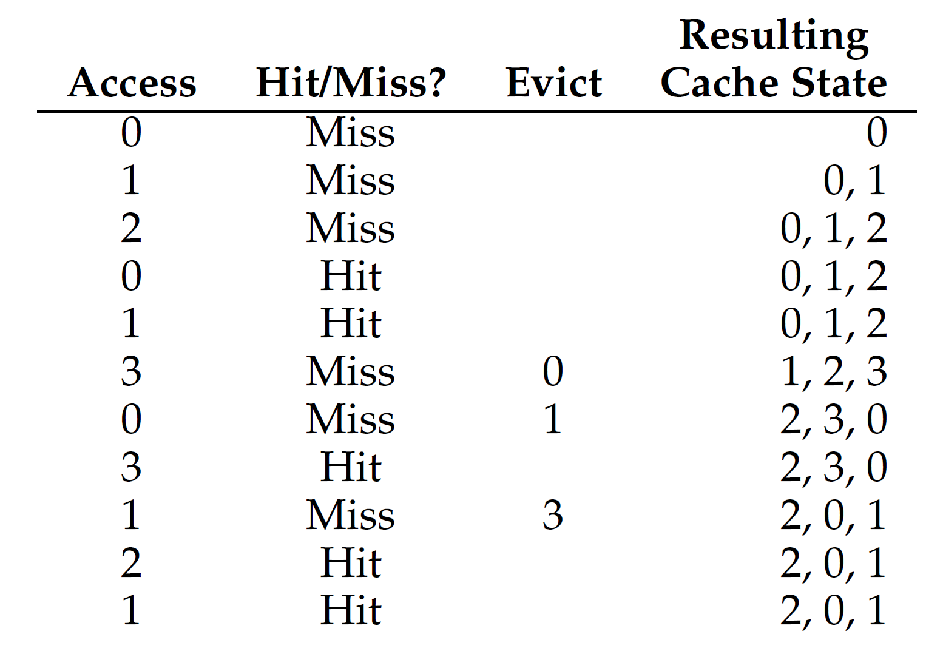
随机
策略：随机选择一个页替换

Slide 19
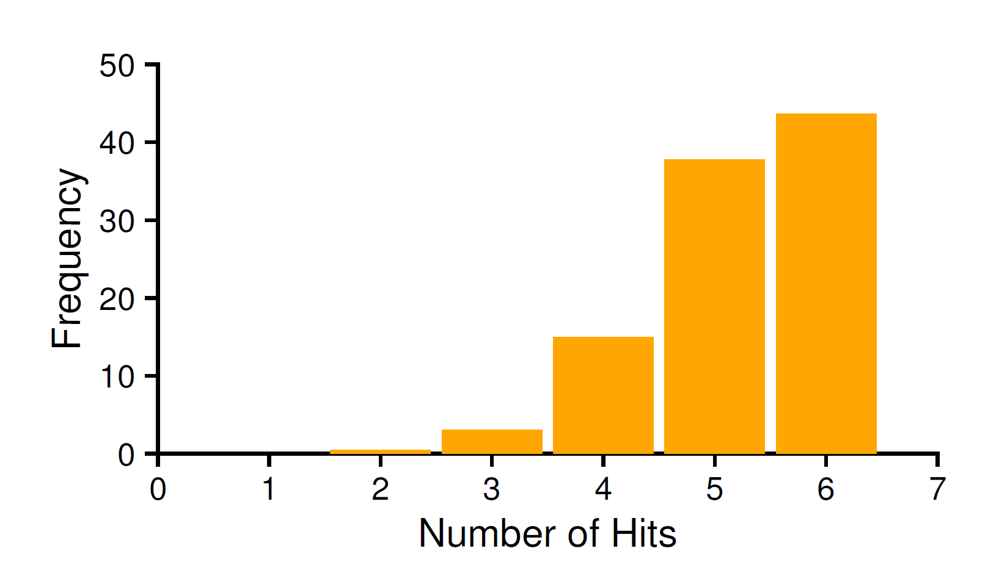
随机
随机策略在10000次实验后的表现
40%的概率，随机策略和最优策略一样好

Slide 20
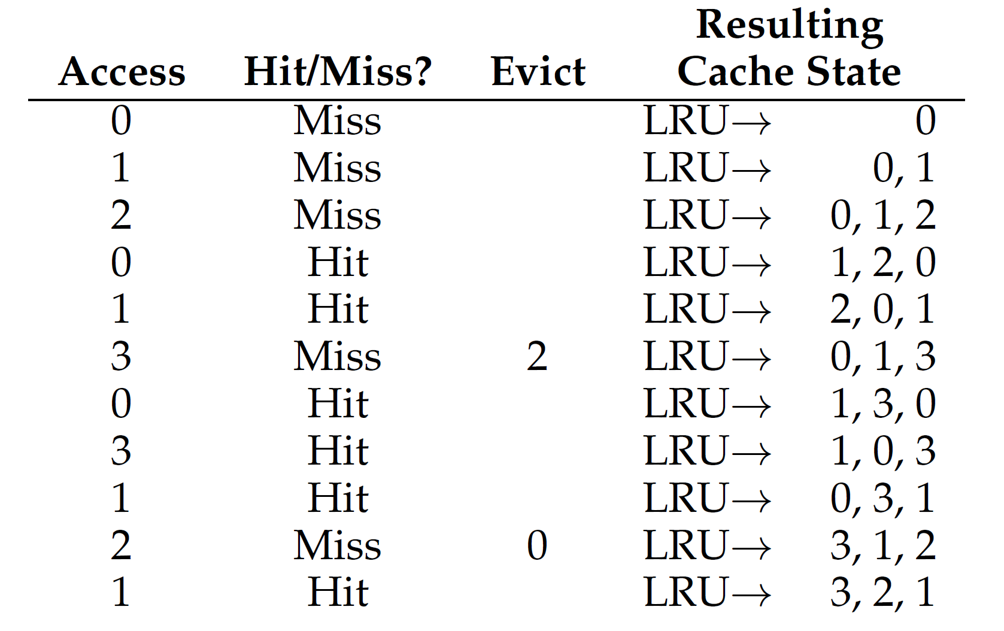
利用历史数据：LRU
FIFO和随机策略的问题：被替换出去的页很可能是重要的页（马上要被访问的页）
LRU：替换最近最少使用的页

Slide 21
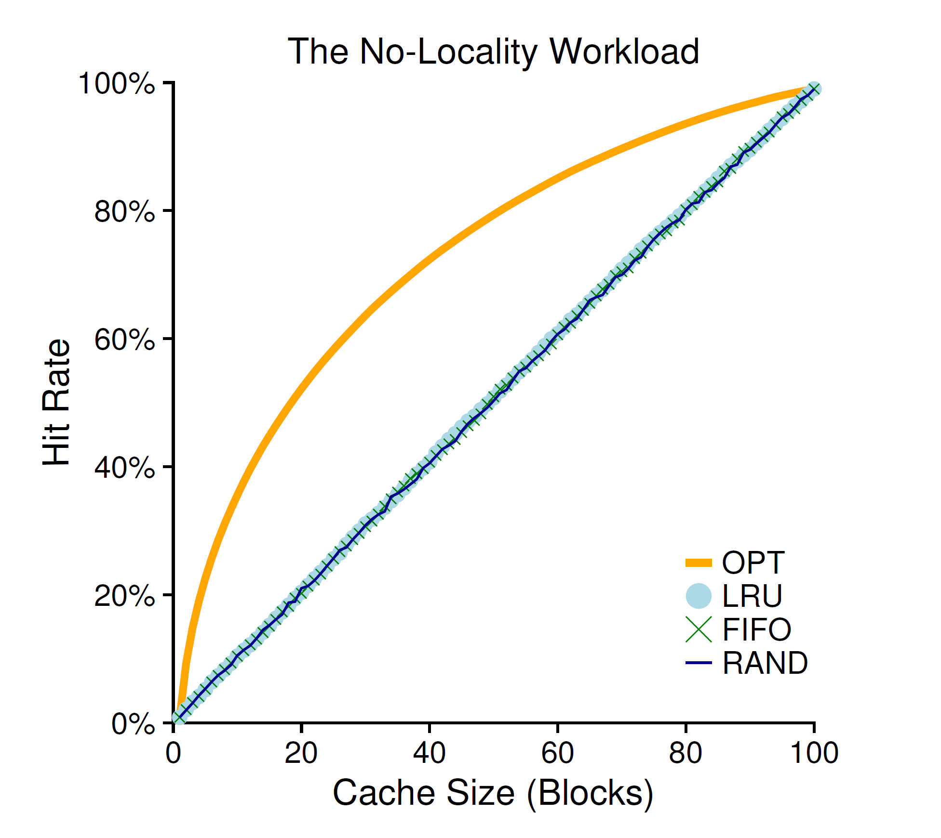
工作负载示例
假设共有100个页(有重复的页)需要访问，并随机选择下一个要访问的页（没有局部性）
当工作负载不存在局部性时，使用的策略区别不大

Slide 22
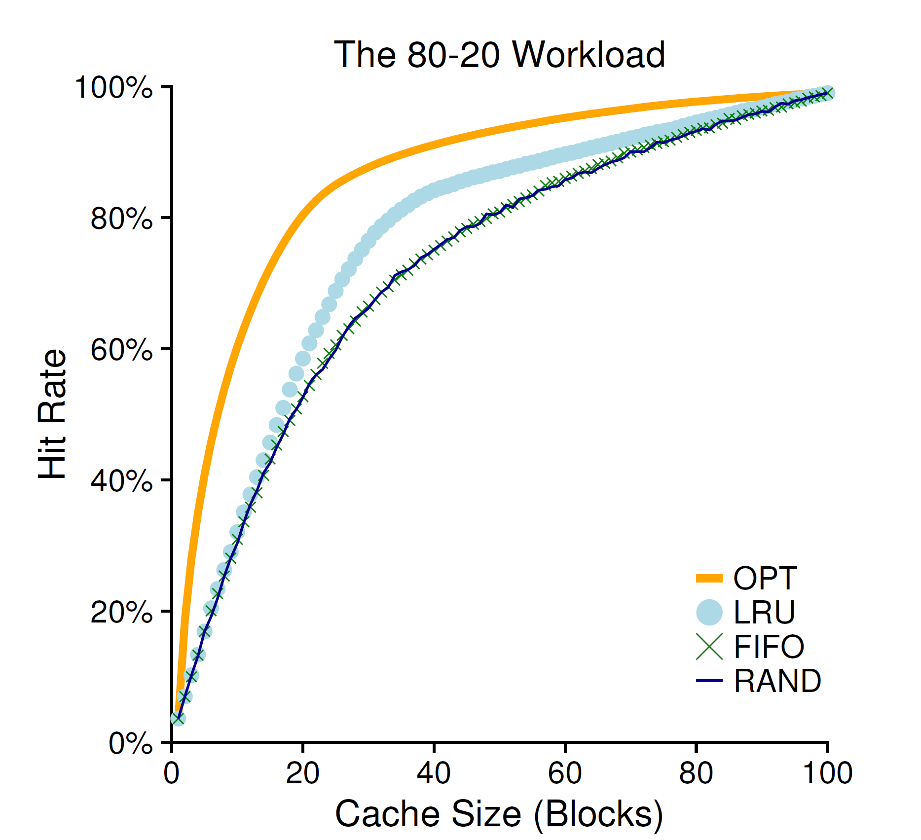
工作负载示例
假设工作负载满足“80-20”法则，即80%的引用时访问20%的页，剩下的20%是对剩余的80%的页的访问

Slide 23
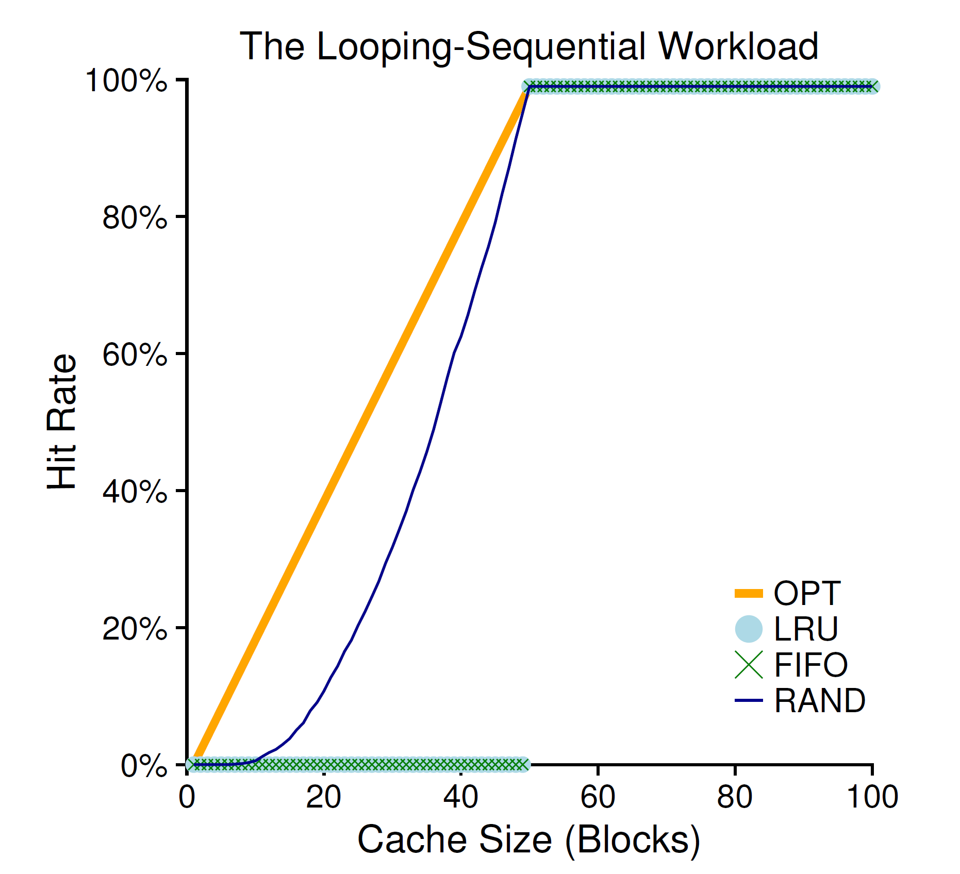
工作负载示例
“循环顺序”工作负载
从0开始1，…,49，依次引用50个页，重复10000次（每次按照这个顺序访问50个页）

